Slide 1
TIẾNG VIỆT 1
Tập 1
Tuần 9
Bài 51: Ôn tập

Slide 2



KHỞI ĐỘNG

Slide 3



Bài 51: Ôn tập

Slide 4
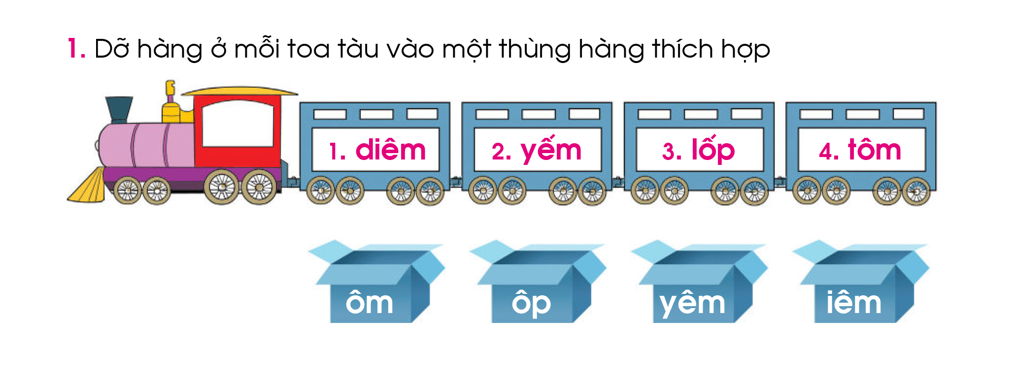

Slide 5
TẬP ĐỌC

Slide 6


Slide 8

rùa nhí
nơm nớp lo
lập bập
khà khà
LUYỆN ĐỌC TỪ NGỮ
rì rà rì rà
ngớ ra

Slide 9
1
2
3
4
5
6
7
8
9
10

Slide 11
TẬP VIẾT

Slide 12
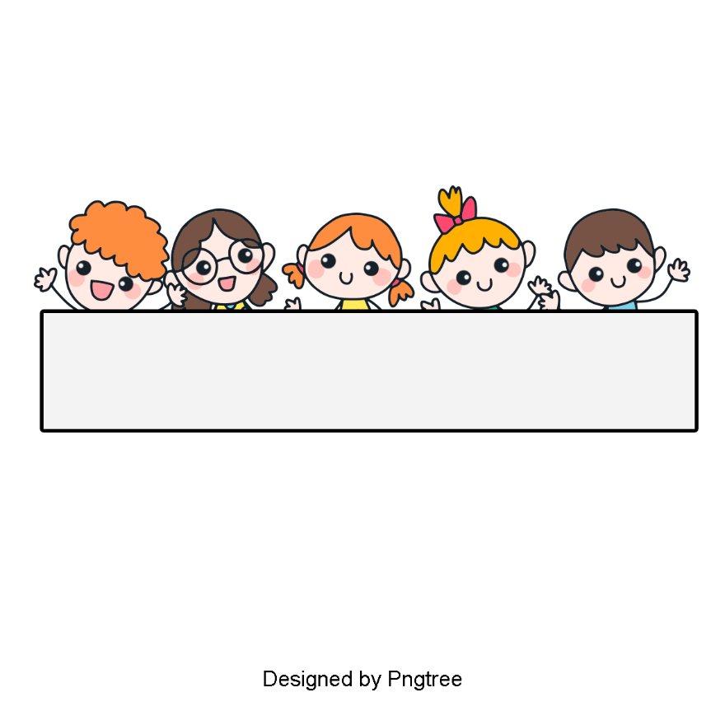


Nghe – viết

Slide 13
Hoc10 chúc các em học tốt!

